Slide 1
SIMPUS (SISTEM INFORMASI PUSKESMAS)

Slide 3
PERAN PUSKESMAS
Secara fungsional peran puskesmas =
- pusat pembangunan kesehatan masyarakat
- pembina peran serta masyarakat dalam rangka meningkatkan kemampuan hidup sehat
- memberikan pelayanan kesehatan secara menyeluruh dan terpadu kepada masyarakat

Slide 6
KEGIATAN PUSKESMAS
Dalam gedung
Luar gedung
-Pendaftaran
-Pengobatan
- Apotek
- Gizi
- KIA
- Imunisasi
- Laboratorium
Puskemas pembantu
Puskesmas keliling
Posyandu
Bidan Desa

Slide 7
ALUR PROSEDUR PASIEN DI PUSKESMAS
PROTAP PENDAFTARAN PASIEN-11.docx
Pasien :
Umum
ASKES
Jamkesmas
Rujukan: pustu, polindes, pusling
Dibawa ke :
BP umum
BP gigi
Dokter spesialis
KIA
PENDAFTARAN
Pasien di ruang tunggu sesuai tujuan pemeriksaan
Pasien :
Ambil obat
Pulang
Dirujuk ke RS/tingkat sekunder
Pasien selesai diperiksa

Slide 9
Jenis formulir standar yang digunakan dalam pencatatan
Rekam Kesehatan Keluarga (RKK)
disebut family folder adalah himpunan kartu-kartu individu suatu keluarga yang memperoleh pelayanan kesehatan di puskesmas.
Kegunaan RKK adalah untuk mengikuti keadaan kesehatan dan gambaran penyakit disuatu keluarga.
Pengguna RKK : anggota keluarga yang mengidap salah satu penyakit, misal penderita TBC paru, kusta, atau keluarga dengan resiko tinggi seperti ibu hamil dan neonatus resiko tinggi (BBLR).
Diberi alat bantu kartu tanda pengenal keluarga (KTPK) untuk memudahkan pencarian berkas pada saat melakukan kunjungan ulang.

Slide 10
Jenis formulir standar yang digunakan dalam pencatatan
Kartu Rawat Jalan
Kartu rawat jalan atau lebih dikenal dengan kartu rekam medis klien merupakan alat untuk mencatat identitas dan status klien rawat jalan yang berkunjung ke puskesmas.
Kartu Indeks Penyakit
Kartu indeks penyakit merupakan alat bantu untuk mencatat identitas klien, riwayat, dan perkembangan penyakit. Kartu indeks penyakit diperuntukkan khusus penderita penyakit TBC paru dan kusta.
Kartu Ibu
Kartu ibu merupakan alat bantu untuk mengetahui identitas, status kesehatan, dan riwayat kehamilan sampai kelahiran.

Slide 11
Jenis formulir standar yang digunakan dalam pencatatan
Kartu Anak
Kartu anak merupakan alat bantu untuk mencatat identitas, status kesehatan, pelayanan preventif, promotif, kuratif, dan rehabilitatif yang diberikan kepada balita dan prasekolah.
KMS balita, Anak Usia Sekolah
Merupakan alat bantu untuk mencatat identitas, pelayanan, dan pertumbuhan yang diperoleh balita dan anak sekolah.
KMS Ibu Hamil
Merupakan alat bantu untuk mengetahui identitas dan mencatat perkembangan kesehatan ibu hamil dan pelayanan kesehatan ibu hamil dan pelayanan kesehatan yang diterima ibu hamil.

Slide 12
Jenis formulir standar yang digunakan dalam pencatatan
KMS Usia Lanjut
KMS usila merupakan alat untuk mencatat kesehatan usia lanjut secara pribadi baik fisik maupun psikososial, dan digunakan untuk memantau kesehatan, deteksi dini penyakit, dan evaluasi kemajuan kesehatan usila.
Register
Register merupakan formulir untuk mencatat atau merekap data kegiatan di dalam dan di luar gedung puskesmas yang telah di kartu dan catatan lainnya.

Slide 13
Jenis formulir standar yang digunakan dalam pencatatan
Berikut adalah beberapa jenis register :
Nomor Indeks Pengunjung Puskesmas
Rawat Jalan
Register Kunjungan
Register Rawat Inap
Register KIA dan KB
Register Kohort Ibu dan Balita
Register Deteksi Dini Tumbuh Kembang dan Gizi
Register Penimbangan Balita
Register Imunisasi
Register Gizi
Register Kapsul Beryodium
Register Anak Sekolah
Register Harian : kunjungan, kegiatan KIA, imunisasi, dan penyakit.

Slide 14
Pencatatan Puskesmas
Kep. Dirjen Bina Kesmas, No. 590/BM/DJ/INFO/ V/96 : Penyederhanaan SP2TP =
1. Pencatatan Puskesmas : 2 jenis =
di dalam gedung Puskesmas dan di luar gedung Puskesmas
2. Pencatatan dalam gedung : KTPK, Kartu status perorangan, buku register
3. Pencatatan luar gedung : buku-buku register
4. Bagi keluarga dengan risiko ttt : Rekam kesehatan keluarga (Family Folder)

Slide 15
Pencatatan Puskesmas
5. Rekam kesehatan keluarga : Kartu indeks kesehatan keluarga, berbagai kartu status perorangan
6. Penggunaan ‘Rekam Kesehatan Keluarga’, utama pada keluarga yang anggotanya punya 1 penyakit/ kondisi : TB, Paru, Kusta, bumil risiko tinggi, Neonatus risti (BBLR), Balita KEK, gangguan jiwa
7. Rekam kesehatan keluarga sbg dasar penegakan diagnosis kesehatan keluarga
8. Rekam kesehatan keluarga disimpan pada fasilitas kesehatan yang paling sering dimanfaatkan oleh keluaga

Slide 16
Pelaporan Puskesmas
Kep. Dirjen Bina Kesmas, No. 590/BM/DJ/INFO/ V/96 : Penyederhanaan SP2TP =
1. Bulanan :
- Formulir LB1 : data kesakitan
- Formulir LB2 : laporan pemakaian dan lembar permintaan obat (LPLPO)
- Formulir LB3 : data gizi, KIA, imunisasi dan pengamatan penyakit menular
- Formulir LB4 : data kegiatan Puskesmas

Slide 17
Pelaporan Puskesmas
Kep. Dirjen Bina Kesmas, No. 590/BM/DJ/INFO/ V/96 : Penyederhanaan SP2TP =
2. Tahunan :
- Formulir LT-1 : data dasar Puskesmas
- Formulir LT-2 : data kepegawaian Puskesmas termasuk Bidan di desa
- Formulir LT-3 : data peralatan Puskesmas, Pustu, dan Pusling

Slide 18
Pelaporan Puskesmas
Kep. Dirjen Bina Kesmas, No. 590/BM/DJ/INFO/ V/96 : Penyederhanaan SP2TP =
3. Laporan sentinel :
- LB1S : data penyakit yang dapat dicegah dengan imunisasi (PD3I) dan Diare
- LB2S : data KIA, Gizi, ISPA, Penyakit akibat kerja

Slide 19
Pelaporan Puskesmas
Kep. Dirjen Bina Kesmas, No. 590/BM/DJ/INFO/ V/96 : Penyederhanaan SP2TP =
4. SP2TP tidak mencakup data KLB dan wabah, serta KB
- KLB dan wabah dilaporkan sendiri sesuai SK Dirjen PPM dan PLP No.451-I/PD.03.04.IS/1991 : Pedoman Penyelidikan dan Penanggulangan KLB
- Laporan KB ditetapkan bersama Dirjen Bina Kesmas dan Ka. BKKBN

Slide 20
Contoh tampilan SIMPUS

Slide 21
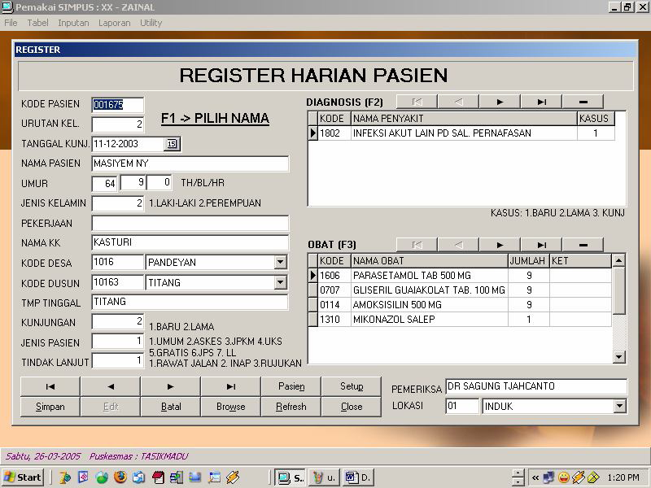

Slide 22
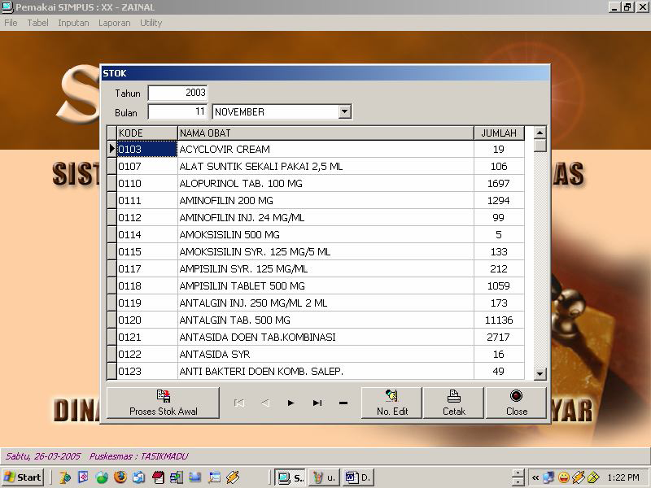

Slide 23
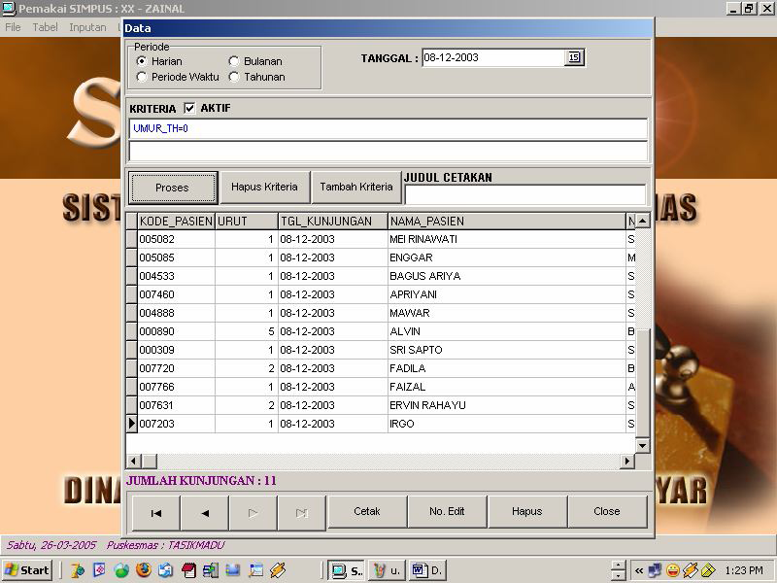

Slide 24
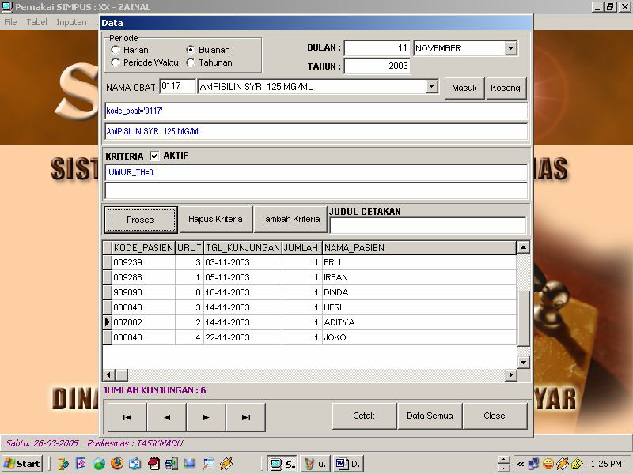

Slide 25
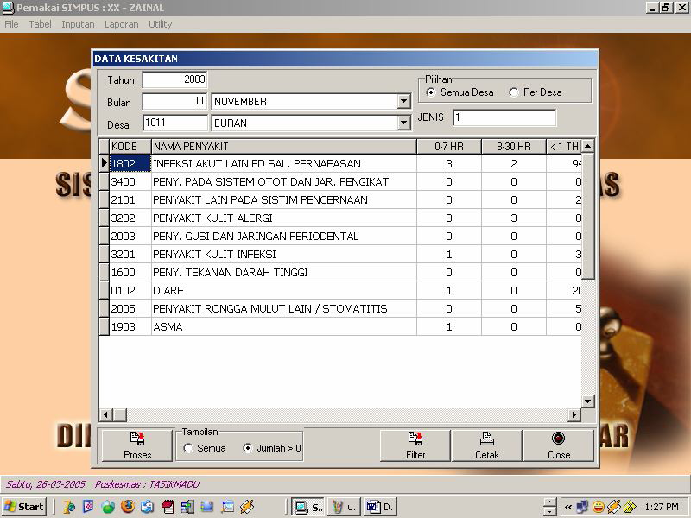

Slide 26
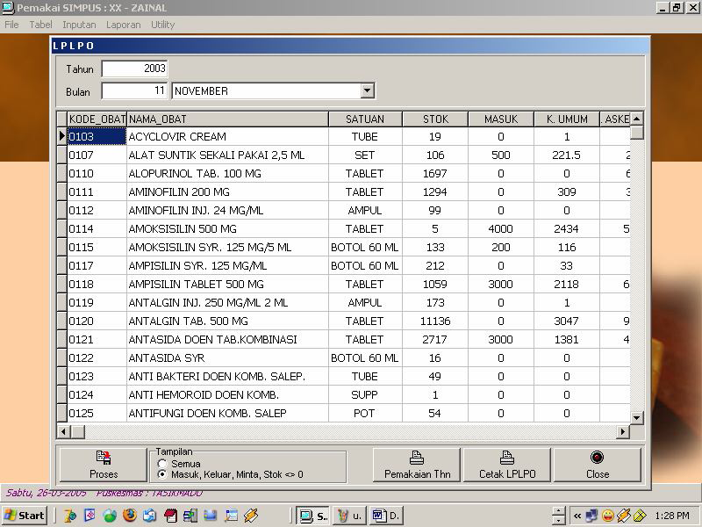

Slide 27
Terima kasih

